Slide 1
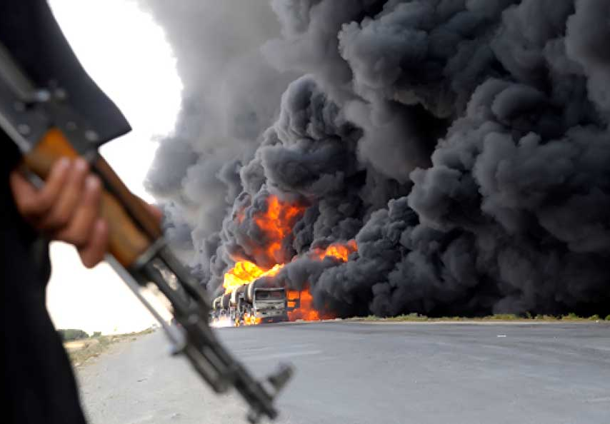
Тема 2. Факторы, влияющие на распространение терроризма в России
Курс «Профилактика терроризма»

Slide 2

Вопросы лекции
1. Комплекс факторов, влияющих на распространение терроризма в России.
2. Причины и условия (внутренние и внешние факторы) терроризма в России
3. Финансирование террористической деятельности
Тема 2. Факторы, влияющие на распространение терроризма в России.

Slide 3
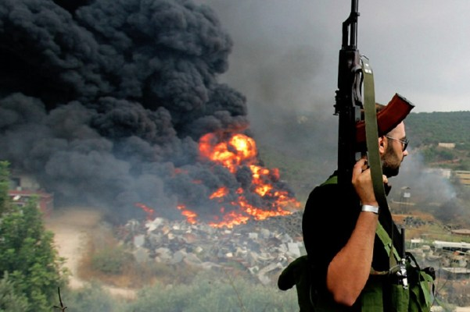
1. Комплекс факторов, влияющих на распространение терроризма в России
Тема 2. Факторы, влияющие на распространение терроризма в России

Slide 4

Терроризм превратился в высокой степени опасное явление, оказывающее на развитие общества серьезное дестабилизирующее воздействие. Сохранению террористических угроз в России способствует комплекс политических, экономических, социальных, идеологических, этнонациональных и правовых факторов.

Slide 5
Социальные
Экономические
Политические
Правовые
Идеологические
Этнонациональные
Факторы, способствующие сохранению террористических угроз в Российской Федерации

Slide 6
Политические факторы
Устремления зарубежных террористических организаций, направленные на разрушение российской государственности
Сохранение неадекватных форм политической борьбы, в частности, практики использования противоправных методов в противоборстве отдельных политических, этнонациональных и этнорелигиозных групп за доступ к политической власти и к ресурсам
Распространение политического радикализма и экстремизма и др.
Деятельность МТО и иностранных государств по стимулированию развития негативных социальных процессов и конфликтов в России

Slide 7
Экономические факторы
Наличие явной и скрытой безработицы
Негативные тенденции в промышленности и сельском хозяйстве
Наличие финансовой подпитки террористических организаций из-за рубежа и с использованием внутренних источников
Высокий уровень расслоения населения по имущественному признаку

Slide 8
Социальные факторы
Резкое снижение социальной защищенности населения
Рост преступности
Пропаганда средствами массовой информации культа насилия и жестокости
Продолжающееся размежевание общества (формирование социальных слоев и групп с противоположными интересами)

Slide 9
Идеологические факторы
Заполнение духовного вакуума, образовавшегося после разрушения советского общества, идеологией радикальных, экстремистских, террористических и иных деструктивных мировоззрений
Распространение религиозного радикализма, исламского фундаментализма, различных псевдорелигиозных течений
Снижение нравственных, моральных, патриотических качеств населения

Slide 10
Этнонациональные факторы
Обострение межнациональных отношений (проповедь национальной исключительности и превосходства, разжигание национальной и религиозной вражды)

Slide 11
Правовые факторы
Громоздкость и несовершенство процессуального законодательства
Отсутствие эффекта своевременного и строгого наказания виновных за совершение преступных деяний (неотвратимости ответственности) и некоторые другие
Низкая правовая грамотность, правовой нигилизм населения, отдельных лидеров политических партий, организаций, движений, которая не позволяет адекватно оценить меру своей ответственности за совершаемые действия и их последствия

Slide 12

Перечисленные факторы можно рассматривать как внутренние: экономические, политические, социальные, межнациональные, конфессиональные противоречия, так и внешние: в том числе общие для всего мирового сообщества, террористические угрозы

Slide 13
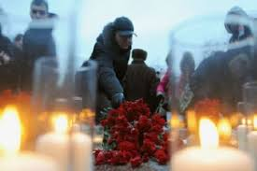
2. Причины и условия (внутренние и внешние факторы) терроризма в России
Тема 2. Факторы, влияющие на распространение терроризма в России

Slide 14
Причины и условия, способствующие терроризму в России (внутренние факторы)
Межэтнические, межконфессиональные и иные социальные противоречия;
Наличие условий для деятельности экстремистски настроенных лиц и объединений;
Недостаточная эффективность правоохранительных, административно-правовых и иных мер по противодействию терроризму;
Ненадлежащий контроль за распространением идей радикализма, пропаганды насилия и жестокости в едином информационном пространстве Российской Федерации;
Недостаточно эффективная борьба с организованной преступностью и коррупцией, незаконным оборотом оружия, боеприпасов и взрывчатых веществ.

Slide 15
Причины и условия, способствующие терроризму в России (внешние факторы)
Попытки проникновения МТО в отдельные регионы Российской Федерации;
Наличие очагов террористической активности вблизи государственной границы Российской Федерации и границ ее союзников;
Наличие в иностранных государствах лагерей подготовки боевиков для международных террористических и экстремистских организаций, в том числе антироссийской направленности, а также теологических учебных заведений, распространяющих идеологию религиозного экстремизма;
Финансовая поддержка террористических и экстремистских организаций, действующих на территории России, со стороны международных террористических и экстремистских организаций;
Стремление ряда иностранных государств, в том числе в рамках осуществления антитеррористической деятельности, ослабить Российскую Федерацию и ее позицию в мире, установить свое политическое, экономическое или иное влияние в отдельных субъектах Российской Федерации

Slide 16
Внешние факторы (продолжение)
6) Распространение идей терроризма и экстремизма через информационно-телекоммуникационную сеть «Интернет» и средства массовой информации;
7) Заинтересованность субъектов террористической деятельности в широком освещении своей деятельности в средствах массовой информации в целях получения наибольшего общественного резонанса;
8) Отсутствие в международном сообществе единого подхода к определению причин возникновения и распространения терроризма и его движущих сил, наличие двойных стандартов в правоприменительной практике в области борьбы с терроризмом;
9) Отсутствие единого антитеррористического информационного пространства на международном и национальном уровнях.

Slide 17

3. Финансирование террористической деятельности
Тема 2. Факторы, влияющие на распространение терроризма в России

Slide 18
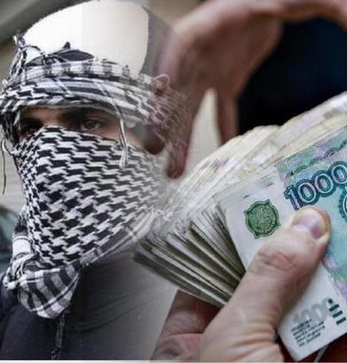
Понятие «финансирование терроризма»
ФИНАНСИРОВАНИЕ ТЕРРОРИЗМА – «предоставление или сбор средств либо оказание финансовых услуг с осознанием того, что они предназначены для финансирования организации, подготовки или совершения хотя бы одного из преступлений, предусмотренных статьями 205, 205.1, 205.2, 205.3, 205.4, 205.5, 206, 208, 211, 220, 221, 277, 278, 279 и 360 настоящего Кодекса, либо для финансирования или иного материального обеспечения лица в целях совершения им хотя бы одного из этих преступлений, либо для обеспечения организованной группы, незаконного вооруженного формирования, преступного сообщества (преступной организации), созданных или создаваемых для совершения хотя бы одного из этих преступлений».
Уголовный кодекс Российской Федерации, примечание к ст. 205.1 УК РФ

Slide 19
Классификация источников финансирования терроризма
По географии возникновения
Внешние | Внутренние
С точки зрения законности финансирования
Легальные | Нелегальные
По времени действия
Долговременные | Кратковременные

Slide 20

К основным внешним источникам финансирования террористической деятельности относятся:
Денежные средства, легально поступающие от зарубежных международных националистических и религиозных центров под видом гуманитарной помощи, а также в виде инвестиций в образовательные программы и в строительство религиозных и культурных учреждений;
Легальные поступления от некоммерческих организаций и фондов, в т.ч. благотворительных и гуманитарных;
Нелегальная финансовая помощь от международных террористических и экстремистских организаций

Slide 21
Основные методы финансирования субъектов террористической деятельности
Методы финансирования
Использование официальных международных и национальных финансовых систем
Использование альтернативных или нерегулируемых государствами систем денежных переводов
Использование курьеров, перевозящих наличные денежные средства через границу или по территории России
Использование возможностей международной торговли

Slide 22
Внутренние источники финансирования террористической деятельности
Преимущественно связаны с наиболее прибыльными видами противоправной деятельности:
Незаконный оборот наркотиков;
Незаконный оборот оружия и боеприпасов;
Похищение людей, работорговля;
Присвоение и хищение бюджетных средств;
Мошеннические операции в банковском секторе (использование поддельных векселей, получение заведомо невозвратных кредитов, хищение денежных средств из банковских учреждений путем неправомерного доступа к компьютерной информации и др.);
Совершение налоговых правонарушений;
Фальшивомонетничество;
Вымогательство денежных средств у коммерческих организаций и физических лиц;
Доходы от незаконного нефтяного бизнеса;
Производство фальсифицированной и контрафактной продукции;
Контрабанда.
Кроме того, имеются примеры создания легальных коммерческих структур, часть прибыли которых направляется на финансирование террористической деятельности

Slide 23

Знание и учет комплекса упомянутых факторов, как внешних, так и внутренних, является необходимым условием оценки опасности рассматриваемого социально-политического и криминального явления и выработки адекватных мер противодействия ему.

Slide 24
Контрольные вопросы по теме:
Назовите и раскройте факторы, способствующие сохранению террористических угроз в Российской Федерации.
Охарактеризуйте особенности деятельности международных террористических организаций.
Перечислите и раскройте направления, заачи и формы антироссийской деятельности международных террористических организаций.
Раскройте классификацию источников финансирования террористической деятельности.

Slide 25





Спасибо за внимание!
Ачена Григорьева, к.ю.н., доцент

